Slide 1
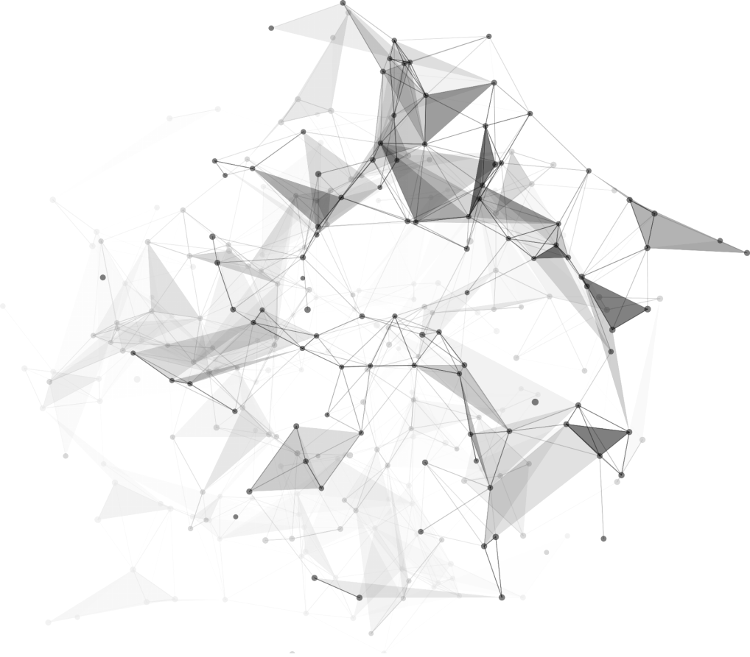
Momentory
时光沙漏
第7组 王靖萍 彭羽逸 路雅珺

Slide 2
目录
壹
叁
肆
背景
功能
应用
貳
伍
产品
市场

Slide 3
壹
Part 一
背景

Slide 4

常常
忘记吃掉冰箱里的食物
食物浪费和健康风险
忘记要买的东西
感到沮丧和错失时机
想要做的事情却很长时间都没开始
错失机会和把任务延长至永远
对拥有的东西没有意识
其在角落积灰坏掉
所以，我们开发时光沙漏，将其录入系统！

Slide 5
貳
Part 二
产品

Slide 6
2.
1
产品名称

Slide 7
2.1
Momentory
· 构成：
Moment (时刻) + Inventory (库存)
时光沙漏
“沙漏”完美地象征了时间的流逝、保质期的倒数、计划的逐步完成。这三个核心功能都离不开“时间”这个概念。
可额外增加的时间管理、习惯追踪等功能也同样适用。

Slide 8
2.
2
UI设计

Slide 9


图标

Slide 10
2.
2
冰箱
用于管理冰箱里的食材，也可以用以代表有DDL的事物的录入
页面设计
清单
用于列出购物清单
任务
用于拆解任务到不可分的状态
仓库
用于记录所拥有物品和推算消耗程度

Slide 11
2.3
设计愿景

Slide 12
有了这些模块，基本上可以解决生活中的一大部分规划和烦心事。
或许有的人热爱生活以至于总是可以提前安排好一切，
那么这个app主要是针对那些比较被动的人的一个规划的底线， 至少会让你比现实快一步知道事物的结局。

Slide 13
叁
Part 三
功能

Slide 14
3.1
冰箱
1.登入系统（生产日期、放入时间、保质期/DDL）
2.设置提前（时间）
3.收到提醒（吃掉或处理）
4.加入清单（下次可买）

Slide 15
3.2
清单
1.想起写入（物品）
2.设置分类（超市/网购，家居/文具）
3.系统生成（冰箱，仓库）
4.场景实现（买到物品，打卡同步仓库）

Slide 16
3.3
任务
1.列出任务（总任务，DDL）
2.执行时间（清早，中午，晚上）
3.任务降层（可执行的子任务）
4.任务分配（时间对应子任务）
5.完成打卡（可以自定义沙漏计时）

Slide 17
3.4
仓库
1.录入系统（手动/扫码：生产日期，保质期，放入时间，总容量）
2.设置消耗（洗发水10ml/天，洗牙2次/年）
3.设置提醒（一周前，一月前）
4.收到提醒（完成消耗品维护：洗牙，洗车，洗沙发）
5.生成清单（购入牛奶，纸巾，沐浴露）

Slide 18
肆
Part 四
应用

Slide 19
四
应用：
仓库
早上：
中午：
晚上：
冰箱提示吃掉早餐/开启DDL任务
任务规划完成子任务
清单提示完成购物，物品录入仓库
冰箱
任务
注：
冰箱存短期（日/周/月），仓库存长期（月/年）
清单存短期（立马完成），任务存长期（分步完成）
清单

Slide 20
伍
Part 五
市场

Slide 21
5.1
独特的价值主张与整合性
出色的用户体验与视觉设计
数据联动与主动智能
精准的用户定位
S
用户习惯培养与初期数据录入门槛
面临成熟竞品的竞争
商业模式验证风险
技术实现复杂度
W
O
社会趋势的东风
技术红利
市场空白
合作伙伴潜力
T
用户隐私与数据安全担忧
巨头入场风险
用户注意力分散
跨文化接受度差异

Slide 22
5.2
免费版
（基础功能）
引导升级
订阅制
（高级功能：无限计划、详细统计、主题等）

Slide 23
5.3
社区渗透
Reddit（美国社交新闻和讨论平台）/小红书 -> 在生活整理、效率社群中建立口碑。
视觉吸引
Instagram/Pinterest（图片分享类社交应用）-> 展示App精美的UI和动画。
内容为王
博客/视频 -> 吸引搜索“减少浪费”的用户。
商店优化
App Store/Google Play -> 精准关键词，带来自然流量。

Slide 24
c
5.4
3
推出家庭共享功能、与智能家居联动
增加AI图像识别、数据报告
2
上线核心功能
1
AIM AT

Slide 25
Thank You
.
.
.

